Slide 1
Анализ воспитательной работы
2022-2023 учебный год
МОУ Красноткацкая СШ ЯМР

Slide 2
Инвариантные модули
3.1.1. Модуль «Классное руководство»
3.1.2. Модуль «Школьный урок»
3.1.3. Модуль «Курсы внеурочной деятельности и дополнительное образование»
3.1.4. Модуль «Работа с родителями»
3.1.5. Модуль «Профориентация»
3.1.6. Модуль «Самоуправление»

Slide 3
Вариативные модули
3.2.1. Модуль «Ключевые общешкольные дела» 3.2.2.Модуль «Детские общественные объединения и волонтерство»
3.2.3. Модуль «Школьный музей - хранитель культурного наследия»
3.2.4. Модуль «Организация предметно-эстетической среды»
3.2.5. Модуль «Школа – территория здоровья»
3.2.6. Модуль «Безопасность жизнедеятельности (пожарная безопасность, дорожная безопасность, информационная безопасность, профилактика экстремизма и терроризма, профилактика распространения инфекционных заболеваний)»

Slide 5
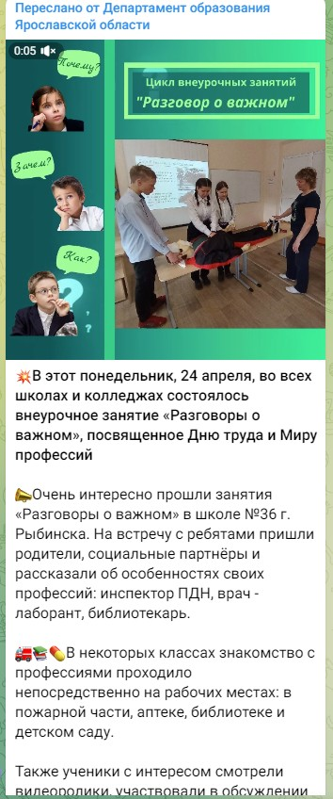

Slide 6
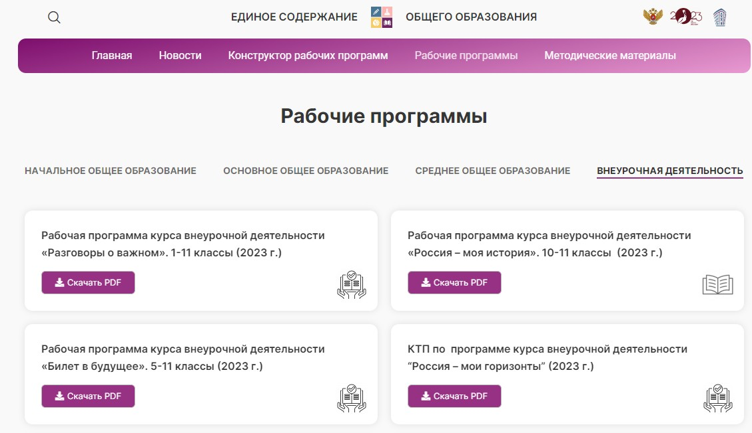

Slide 8
Дополнительное образование
2014 год – 109 обучающихся – 22 %
2017 год – 202 обучающихся – 34,8 %
2022 год – 398 обучающихся – 54 %
2023 год - 573 обучающихся - 74 %

Slide 13
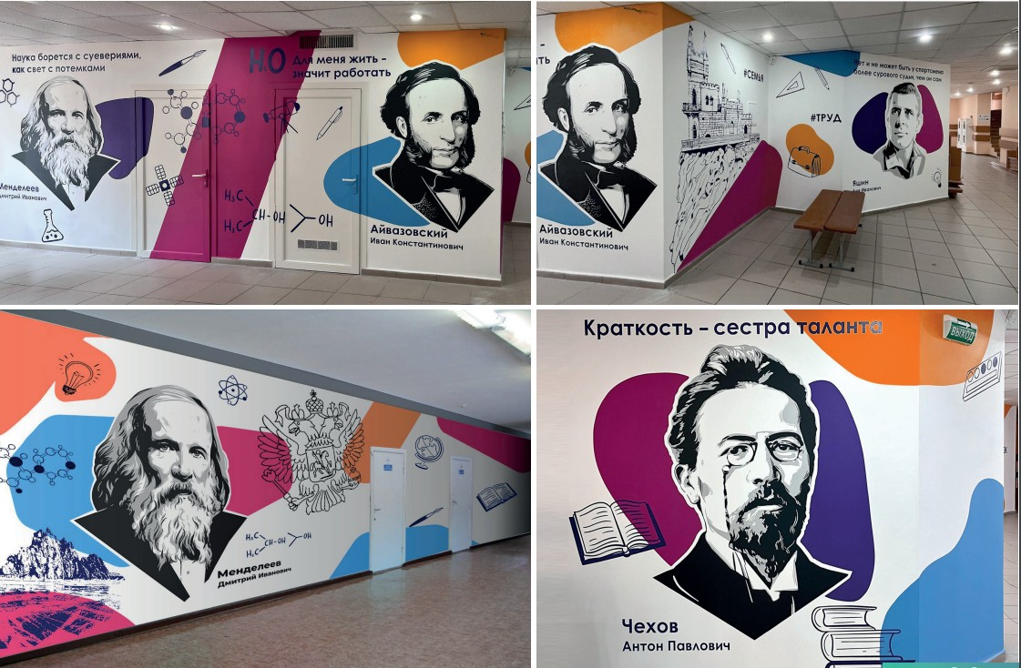

Slide 14
Заголовок слайда
Текст слайда

Slide 16
Задачи
Обеспечить организацию и функционирование первичного отделения РДДМ «Движение Первых»
Обеспечить реализацию проекта «Советник директора по воспитанию и взаимодействию с детскими общественными объединениями»:
Создать Центр детских инициатив
Создать Штаб воспитательной работы
3. Продолжить реализацию проекта – цикла внеурочных занятий «Разговоры о важном»
4. Обеспечить 100 % охват обучающихся программами дополнительного образования

